Slide 1

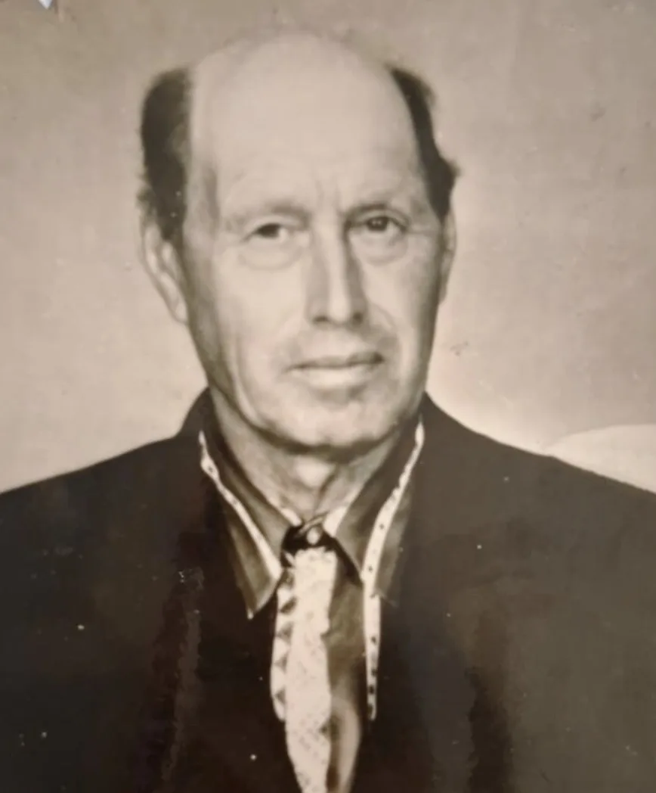
Керхер Кондрат
Кондратьевич
26.07.1918 – 17.10.1988 г.
Прадед ученицы 4 а класса Новосельцевой Златы
Труженик тыла

